Slide 1
স্বাগতম

Slide 2
পরিচিতিঃ
মোসাঃ ফিরোজা নাজনীন চৌধুরী
জুনিয়র ইন্সট্রাক্টর(রেডিও এন্ড টিভি)
নাটোর সরকারি টেকনিক্যাল স্কুল ও কলেজ
Email: firojanajninchowdhury@gmail.com
দ্বাদশ শ্রেণি
ইলেকট্রনিক কন্ট্রোল এন্ড কমিউনিকেশন-১(৮২৮২১)
(২য় পত্র)
ষষ্ঠ অধ্যায়

Slide 3
সিকোয়েন্সিয়াল লজিক সার্কিট

Slide 4
পাঠঃসিকোয়েন্সিয়াল লজিক সার্কিট
ষষ্ঠ অধ্যায়
(সিকোয়েন্সিয়াল লজিক সার্কিট)

Slide 5
পাঠ শেষে আমরা…
সিকোয়েন্সিয়াল লজিক সার্কিট কী তা বলতে পারব।
ফ্লিপ ফ্লপ কী তা বলতে পারবে।
বিভিন্ন প্রকার ফ্লিপ ফ্লপ বর্ণনা করতে পারবে।
JK Master-Slave ফ্লিপ ফ্লপের কার্যপ্রণালি বর্ণনা করতে পারব।
ফ্লিপ ফ্লপ এর ব্যবহার বলতে পারব।
ফ্লিপ ফ্লপ আইসি সমূহের নাম বলতে পারব।

Slide 6
সিকোয়েন্সিয়াল লজিক সার্কিট …
সিকোয়েন্সিয়াল লজিক সার্কিটঃ সিকোয়েন্সিয়াল লজিক এমন এক ধরনের লজিক সার্কিট যার আউটপুট শুধুমাত্র এর বর্তমান ইনপুটের উপর নির্ভর করে না বরং এটা তার পূর্ববর্তী ইনপুটের উপরও নির্ভর করে, যা এর মেমোরিতে জমা থাকে।

Slide 7
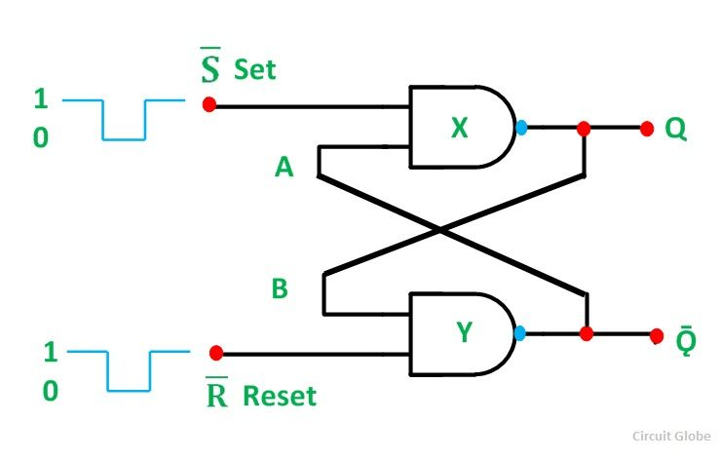
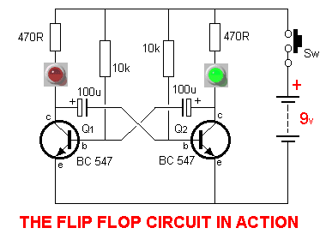
ফ্লিপ ফ্লপ ও তার কার্যপ্রণালি ...
ফ্লিপ ফ্লপঃ ফ্লিপ ফ্লপ হলো এক প্রকার মেমোরি ইলিমেন্ট, যা এক বিট বাইনারি তথ্য (0) অথবা (1) সংরক্ষণ করতে পারে ।
ফ্লিপ ফ্লপের কার্যপ্রনণালিঃ ফ্লিপ ফ্লপ সার্কিটে দুইটি ইনপুট ও দুইটি আউটপুট থাকে। ইনপুট দুইটির একটি বাইনারি 1 এবং অন্যটিতে বাইনারি 0 লেভেলের ভোল্টেজ প্রয়োগ করলে আউটপুট দুইটিতে ও বাইনারি 1 এবং বাইনারি 0 লেবেলের ডিজিটাল আউটপুট পাওয়া যায়। এবার যদি ইনপুট লেভেল উল্টে দেওয়া হয়, অর্থাৎ আগে যেখানে 0 ছিল সেখানে 1 এবং যেখানে 1 ছিল সেখানে 0 দেওয়া হয়, তাহলে আউটপুটের সিগন্যালও উল্টে যায়।

Slide 8
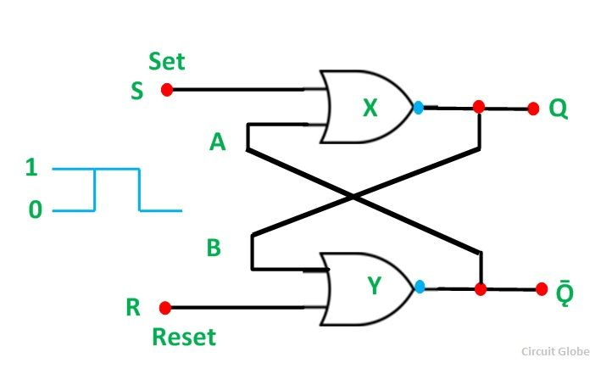
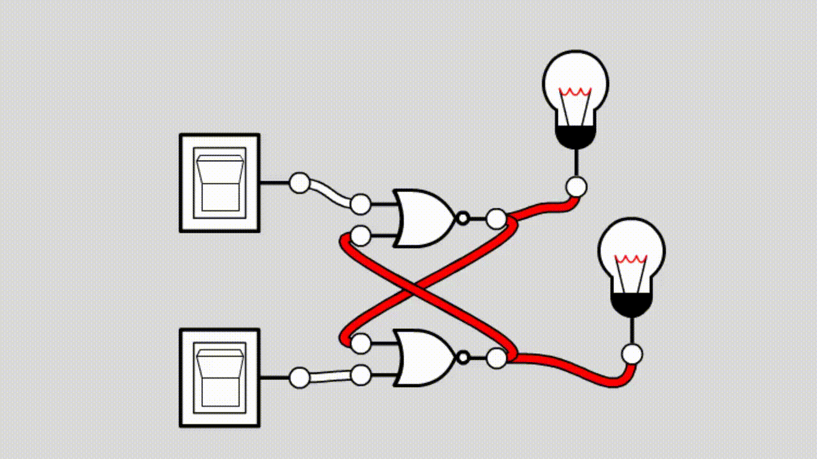
বিভিন্ন প্রকার ফ্লিপ ফ্লপ……
Ǭ
Q
R | S | Q | Ǭ
0 | 0 | No Change
0 | 1 | 1 (Set) | 0
1 | 0 | 0 | 1(Reset
1 | 1 | *Race
SR ফ্লিপ ফ্লপ

Slide 9
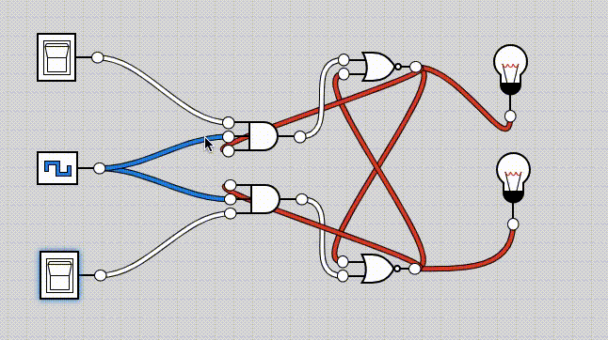
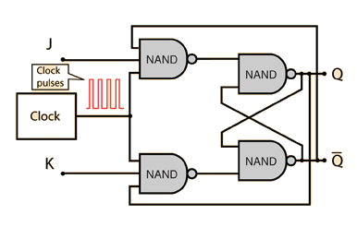
বিভিন্ন প্রকার ফ্লিপ ফ্লপ…
CLK | K | J | Q | Ǭ
0 | 0 | 0 | No Change
1 | 0 | 0 | No Change
1 | 0 | 1 | 1 (Set) | 0
1 | 1 | 0 | 0 | 1(Reset
1 | 1 | 1 | Toggle
JK FLIP FLOP

Slide 10
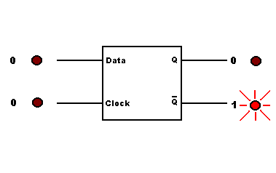
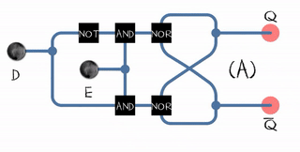
বিভিন্ন প্রকার ফ্লিপ ফ্লপ…
D FLIP FLOP

Slide 11
বিভিন্ন প্রকার ফ্লিপ ফ্লপ…
T FLIP FLOP

Slide 12
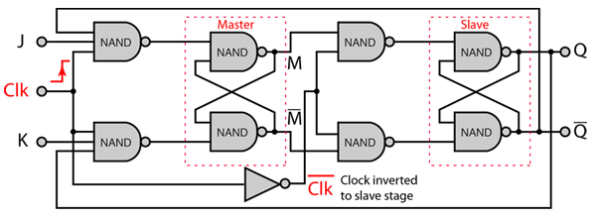
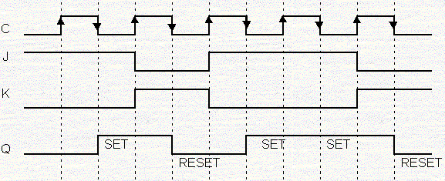
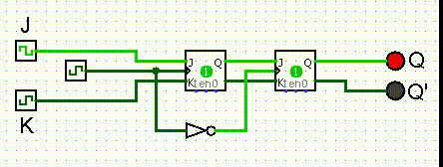
মাস্টার স্লেভ J-K ফ্লিপ ফ্লপের কার্যপ্রণালিঃ
Truth Table
CLK | K | J | Q | Ǭ | Comments
0 | 0 | 0 | No Change
1 | 0 | 0 | No Change
1 | 0 | 1 | 1 | 0 | Set
1 | 1 | 0 | 0 | 1 | Reset
1 | 1 | 1 | Toggle
J-K ফ্লিপ ফ্লপ দুইটির একটিকে মাস্টার এবং অপরটিকে স্লেভ বলা হয়। মনে করি শুরুতে Q=0 এবং Ǭ=1 , এই অবস্থায় J=০ ও K=0 ইনপুট প্রয়োগ করা হলো। এখন ক্লক 1 হলে আউটপুটের কোনো পরবর্তন হবে না। কিন্তু ক্লক 1 হলে আউটপুট পরিবর্তন হয়ে Q=1 এবং Ǭ=0 হবে অর্থাৎ সেট হবে । অনুরুপভাবে J=0 ও K=1 ইনপুটের জন্য আউটপুট Q=0 ও Ǭ=1 হবে অর্থাৎ রিসেট হবে। আবার ইনপুট J=K=1অবস্থায় থাকে তবে ক্লক পালস পরিবর্তনের সাথে আউটপুট টগল করবে।

Slide 13
ফ্লিপ ফ্লপ এর ব্যবহার …
ফ্লিপ-ফ্লপের ব্যবহার
১। ল্যাচিং এর কাজে ব্যবহার করা হয়।
২। রেজিস্টার হিসাবে ব্যবহার করা হয়।
৩। কাউন্টার হিসাবে ব্যবহার করা হয়।
৪। মেমোরি হিসাবে ব্যবহার করা হয়।
৫। ডাটাকে সিরিয়ালি ও প্যারালালি কন্ট্রোল করার জন্য ব্যবহার করা হয়।

Slide 14
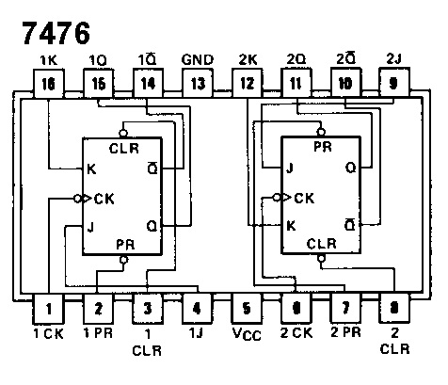
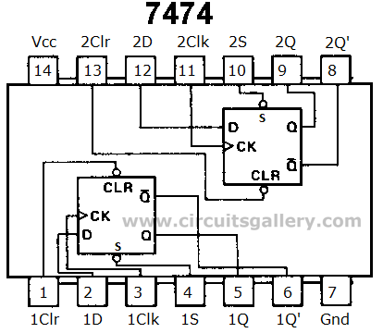
ফ্লিপ ফ্লপ আইসি সমূহ …

Slide 15
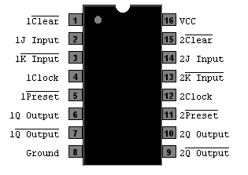
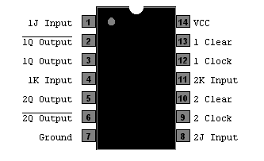
ফ্লিপ ফ্লপ আইসি সমূহ …
74LS107
74LS109

Slide 16
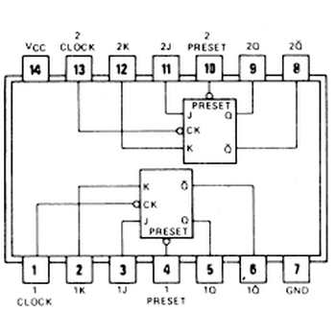
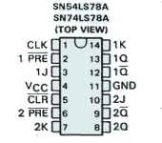
ফ্লিপ ফ্লপ আইসি সমূহ …
74LS78
74LS113

Slide 17
মূল্যায়নঃ
সিকোয়েন্সিয়াল লজিক সার্কিট কী?
ফ্লিপ ফ্লপ কী?
বিভিন্ন প্রকার ফ্লিপ ফ্লপ বর্ণনা কর।
ফ্লিপ ফ্লপ এর ব্যবহার লিখ।
ফ্লিপ ফ্লপ আইসি সমূহের নাম লিখ।

Slide 18
বাড়ীর কাজ…
JK Master-Slave ফ্লিপ ফ্লপের কার্যপ্রণালি বর্ণনা কর।

Slide 19
পরবর্তী পাঠ…

